Slide 1
Metody teledetekcyjne w badaniach atmosfery.
Wykład 10
Detektor SEVIRI na satelicie MSG
Krzysztof Markowicz
kmark@igf.fuw.edu.pl

Slide 2
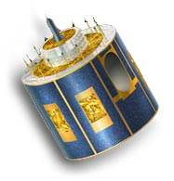
Historia funkcjonowania satelitów Meteosat
Satelity Meteosat pierwszej generacji:
  Meteosat-1 1977-1979
  Meteosat-2 1981-1991
  Meteosat-3 1988-1995
  Meteosat-4 1989-1995
  Meteosat-5 1991-2007
  Meteosat-6 1993-2012
  Meteosat-7 1997-2013
Satelity Meteosat drugiej generacji (MSG):
  Meteosat-8 2002-2011
  Meteosat-9 2005-2014

Slide 4
Channel & wavelength (microns) | Spectral Band upper-lower wavelengths (microns) | Spatial Resolution (kilometers) | Principal Sensitivity
HRV 0.75 | 0.6-0.9 | 1 km | cloud texture, winds
VIS 0.64 | 0.56-0.71 | 3 km | cloud over land, winds
VIS 0.81 | 0.74-0.88 | 3 km | cloud over water, vegetation
NIR 1.6 | 1.50-1.78 | 3 km | cloud over snow
MIR 3.8 | 3.48-4.36 | 3 km | low cloud
IR 6.2 | 5.35-7.15 | 3 km | high water vapor
IR 7.3 | 6.85-7.85 | 3 km | middle water vapor
IR 8.7 | 8.30-9.10 | 3 km | total water vapor
IR 9.7 | 9.38-9.94 | 3 km | total ozone
IR 10.8 | 9.80-11.80 | 3 km | surface & cloud top temp., winds
IR 12.0 | 11.00-13.00 | 3 km | surface temp. correction
IR 13.4 | 12.40-13.40 | 3 km | higher clouds
Channel Wavelength (microns) | Spectral Band upper-lower Wavelengths (microns) | Spatial Resolution (kilometers) | Principal Sensitivity
HRV 0.75 | 0.6-0.9 | 1 km | cloud texture, winds
VIS 0.64 | 0.56-0.71 | 3 km | cloud over land, winds
VIS 0.81 | 0.74-0.88 | 3 km | cloud over water, vegetation
NIR 1.6 | 1.50-1.78 | 3 km | cloud over snow
MIR 3.8 | 3.48-4.36 | 3 km | low cloud
IR 6.2 | 5.35-7.15 | 3 km | high water vapor
IR 7.3 | 6.85-7.85 | 3 km | middle water vapor
IR 8.7 | 8.30-9.10 | 3 km | total water vapor
IR 9.7 | 9.38-9.94 | 3 km | total ozone
IR 10.8 | 9.80-11.80 | 3 km | surface & cloud top temp., winds
IR 12.0 | 11.00-13.00 | 3 km | surface temp. correction
IR 13.4 | 12.40-14.40 | 3 km | higher clouds

Slide 5
Meteosat 8-9, skaner SEVIRI

Slide 8
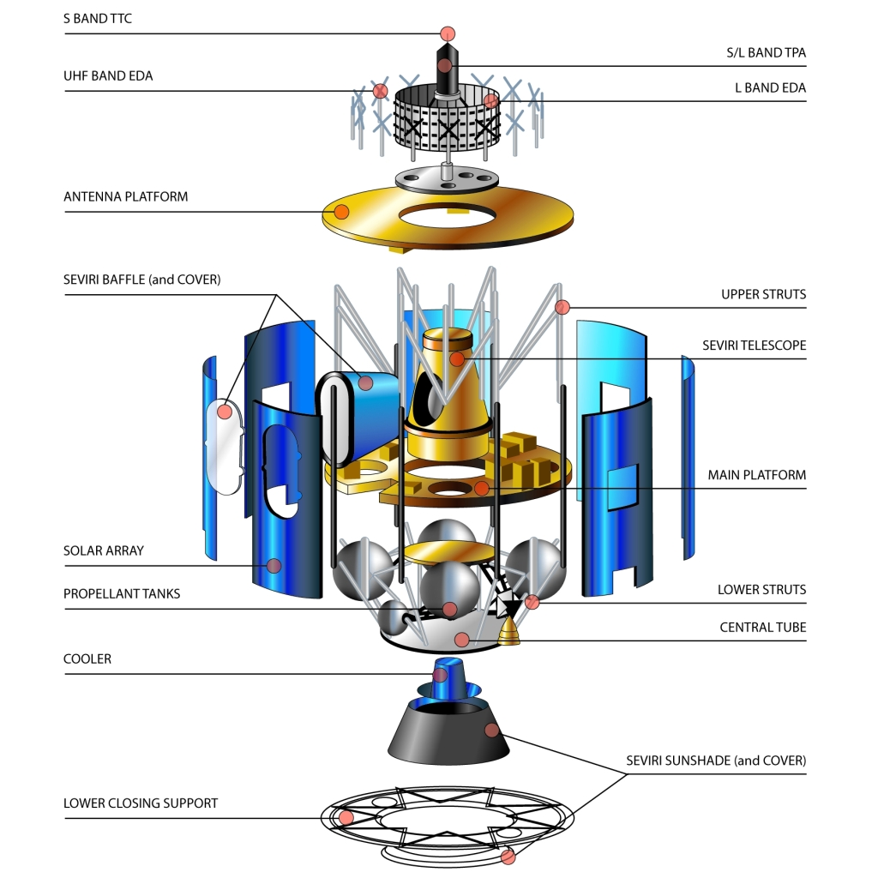

Slide 9
Schemat układu optycznego

Slide 11
Typy danych:
HRIT - High Rate Information Transmission
LRIT - Low Rate Information Transmission

Slide 12
Produkty meteorologiczne
Profil wektora wiatru na podstawie ruchu chmur oraz gazów slajdowych (para wodna, ozon)
Analiza zachmurzenia, wysokość i typ zachmurzenia
Wilgotność w średniej i wyższej troposferze
Precipitation Index
Wysokość wierzchołka chmur (lotnictwo)
Promieniowanie dla czystego nieba (numeryczne prognozy pogody)
Masy powietrza
Dane dla ISCCP (International Satellite Cloud Climatology Project)
Całkowita zawartość ozonu w pionowej kolumnie
Kalibracja

Slide 13
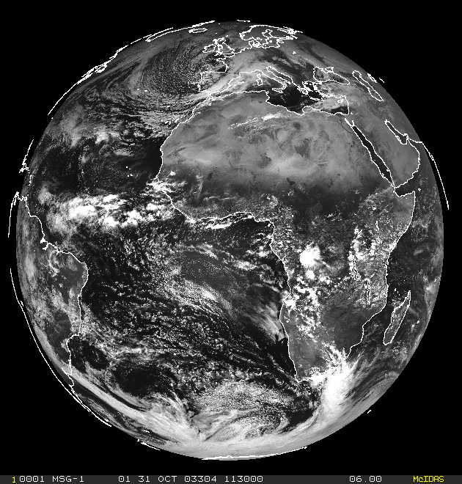
Earth Surface Channel 01 (VIS0.6) Clouds
High reflectance
Very thick clouds
Very thin clouds over land
Very thin clouds over ocean
Low reflectance
Sun Glint
Snow
Desert
Bare Soil
Forest
Ocean, Sea
Jochen Kerkmann (EUMETSAT)

Slide 14
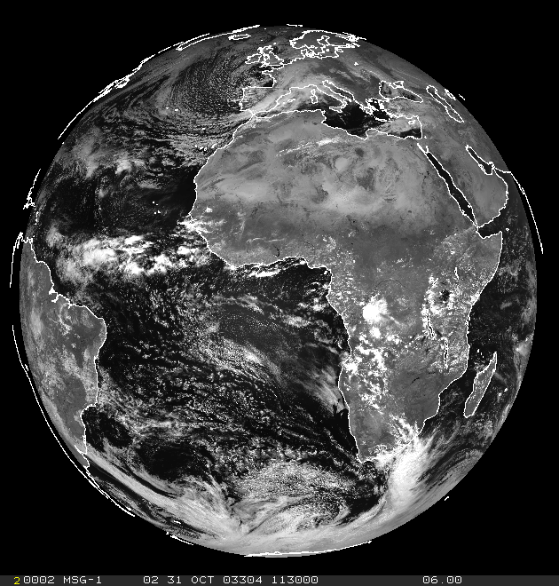
Earth Surface Channel 02 (VIS0.8) Clouds
High reflectance
Very thick clouds
Very thin clouds over land
Very thin clouds over ocean
Low reflectance
Sun Glint
Snow
Desert
Gras, Rice fields
Forest
Bare Soil
Ocean, Sea
Jochen Kerkmann (EUMETSAT)

Slide 15
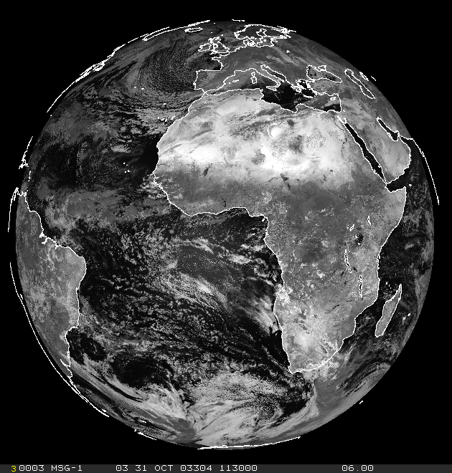
Earth Surface Channel 03 (NIR1.6) Clouds
High reflectance
Water clouds with small droplets
Water clouds with large droplets
Ice clouds with small particles
Ice clouds with large particles
Low reflectance
Sun Glint
Sand Desert
Gras, Rice fields
Forest
Bare Soil
Snow
Ocean, Sea
Jochen Kerkmann (EUMETSAT)

Slide 16
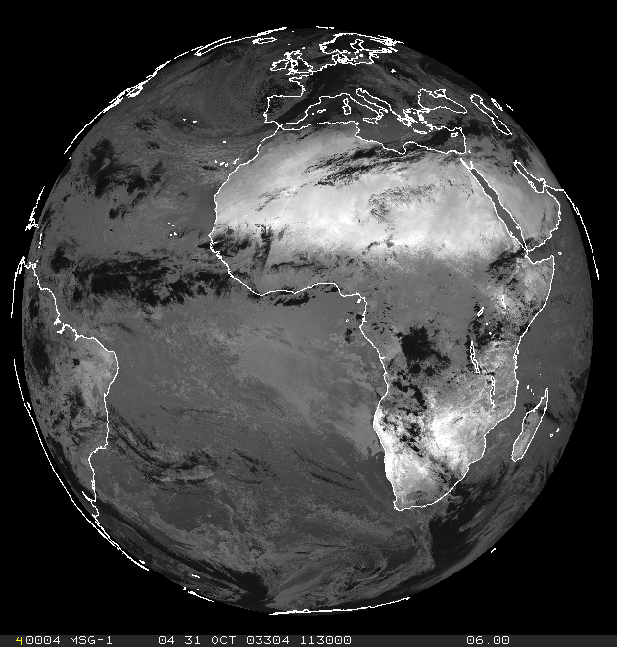
Earth Surface Channel 04 (IR3.9) Clouds
Daytime
High reflectance / Warm
Low-level Water Clouds (land)
Low-level Water Clouds (sea)
Cold Ice Clouds (small particles)
Cold Ice Clouds (large particles)
Low Reflectance / Cold
Sun Glint
Fires
Hot Sand Desert
Warm Tropical Areas
Cold Land
Ocean, Sea
Cold Snow
Jochen Kerkmann (EUMETSAT)

Slide 17
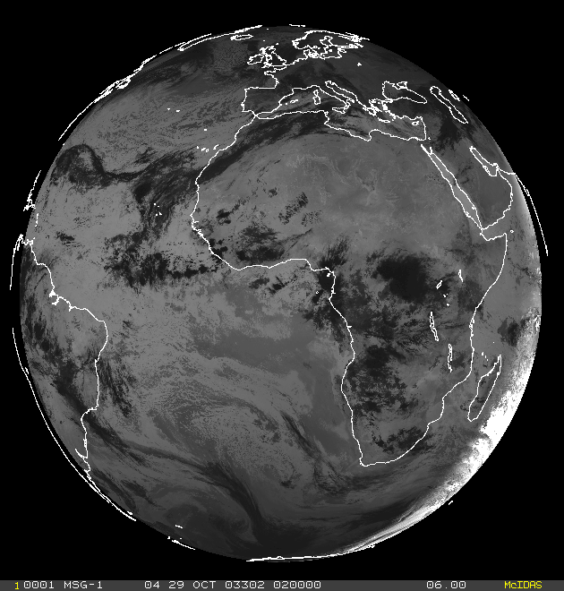
Earth Surface Channel 04 (IR3.9) Clouds
Nighttime
Warm
Low-level Clouds
Mid-level Clouds
High-level Clouds
Cold
Fires
Warm Surfaces (tropical oceans, seas, lakes)
Cold Surfaces (arctic ice areas)
Jochen Kerkmann (EUMETSAT)

Slide 18
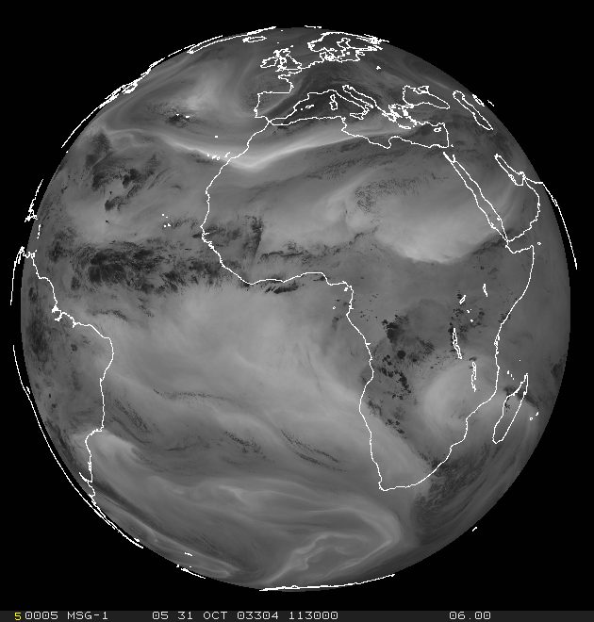
Water Vapour Channel 05 (WV6.2) Clouds
Warm
High-level Clouds
Cold
Low UTH
High UTH
Jochen Kerkmann (EUMETSAT)

Slide 19
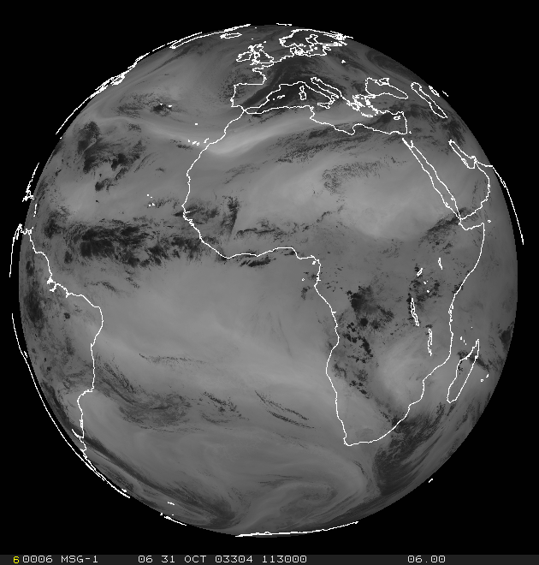
Water Vapour Channel 06 (WV7.3) Clouds
Warm
Mid-level Clouds
High-level Clouds
Cold
Low MTH
High MTH
(High-level warm surfaces)
Jochen Kerkmann (EUMETSAT)

Slide 20
Earth Surface Channel 07 (IR8.7) Clouds
Warm
Low-level Clouds
Mid-level Clouds
High-level Clouds
Cold
Hot Land Surf.
Warm Sea Surf. (tropical oceans, seas, lakes)
Cold Land Surf. (arctic ice areas)
Jochen Kerkmann (EUMETSAT)

Slide 21
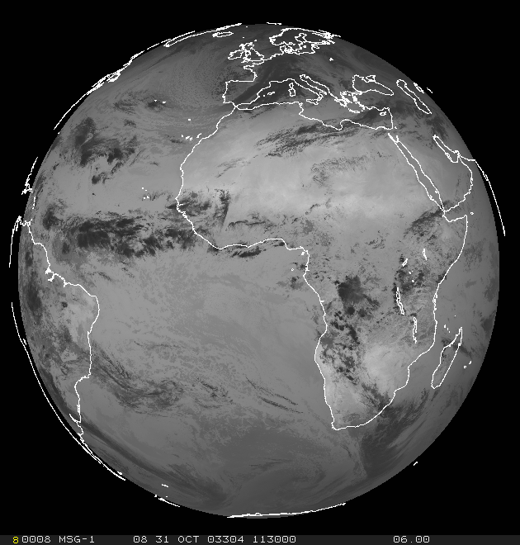
Earth Surface Channel 08 (IR9.7) Clouds
Warm
Low-level Clouds
Mid-level Clouds
High-level Clouds
Cold
Hot Land Surf.
Warm Sea Surf. (tropical oceans, seas, lakes)
(Areas of high IPV)
Cold Land Surf. (arctic ice areas)
Jochen Kerkmann (EUMETSAT)

Slide 22
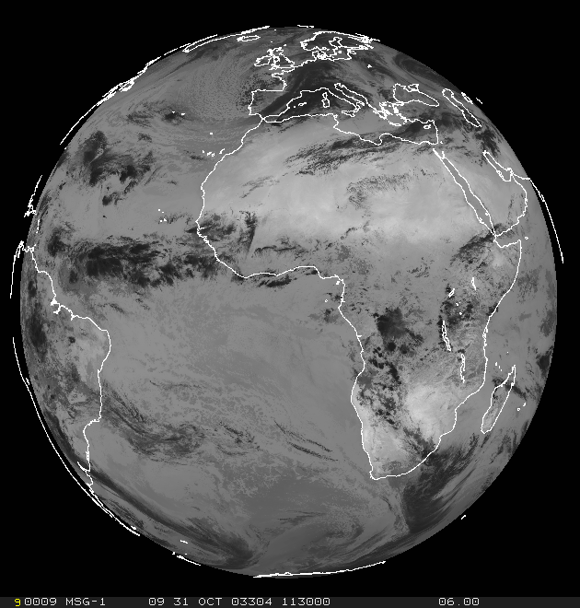
Earth Surface Channel 09 (IR10.8) Clouds
Warm
Low-level Clouds
Mid-level Clouds
High-level Clouds
Cold
Hot Land Surf.
Warm Sea Surf. (tropical oceans, seas, lakes)
Cold Land Surf. (arctic ice areas)
Jochen Kerkmann (EUMETSAT)

Slide 23
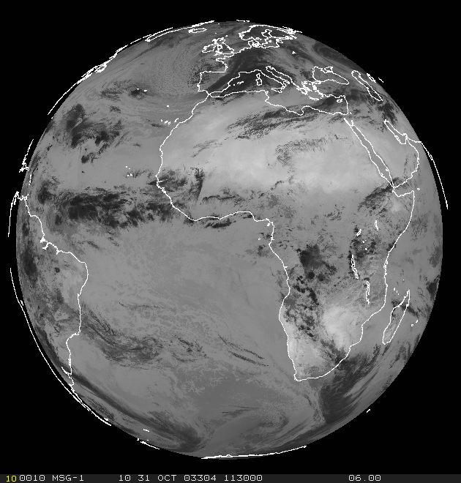
Earth Surface Channel 10 (IR12.0) Clouds
Warm
Low-level Clouds
Mid-level Clouds
High-level Clouds
Cold
Hot Land Surf.
Warm Sea Surf. (tropical oceans, seas, lakes)
Cold Land Surf. (arctic ice areas)
Jochen Kerkmann (EUMETSAT)

Slide 24
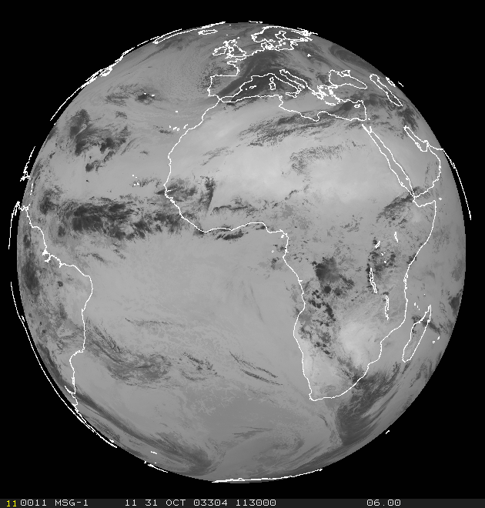
Earth Surface Channel 11 (IR13.4) Clouds
Warm
Low-level Clouds
Mid-level Clouds
High-level Clouds
Cold
Hot Land Surf.
Warm Sea Surf. (tropical oceans, seas, lakes)
Cold Land Surf. (arctic ice areas)
Jochen Kerkmann (EUMETSAT)

Slide 25
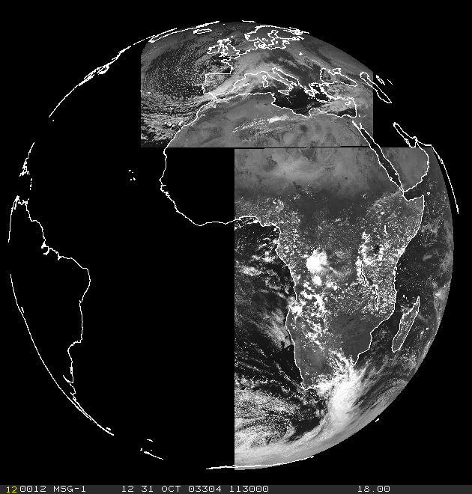
Earth Surface Channel 12 (HRV) Clouds
High reflectance
Very thick clouds
Very thin clouds over land
Very thin clouds over ocean
Low reflectance
Sun Glint
Snow
Desert
Bare Soil
Forest
Ocean, Sea
Jochen Kerkmann (EUMETSAT)

Slide 26
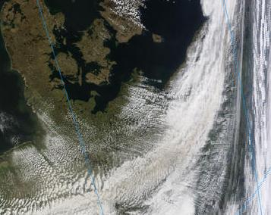
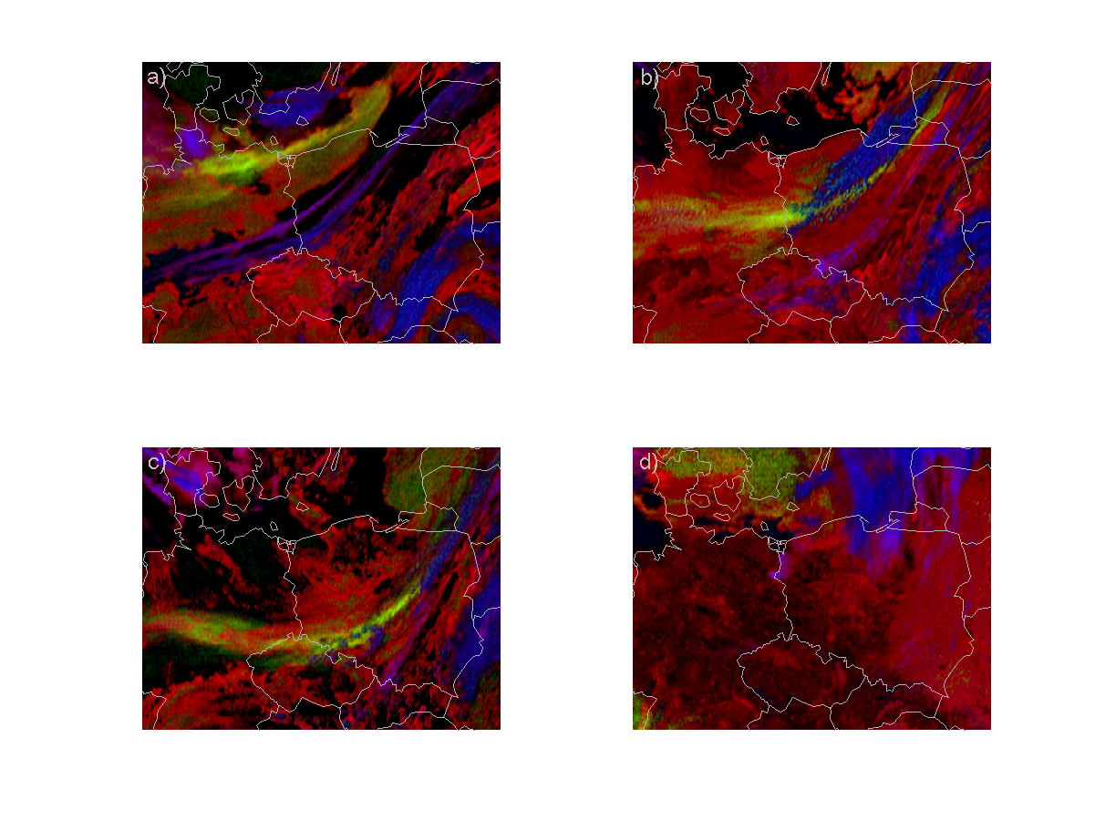
Kompozycja barwna RGB uzyskana na podstawie pomiarów przyrządem SEVIRI na satelicie MSG2 o godzinie 06 UTC (a), 12 UTC (b), 16 UTC (c) dnia 16 kwietnia oraz o 12 UTC 17 kwietnia. Odcienie żółte odpowiadają pyłowi wulkanicznemu znajdującemu się ponad obszarem pokrytym chmurami. Barwy niebieskie oznaczają chmury zbudowane z kryształów lody, czerwone chmury zbudowane z kropelek wody, kolorem czarnym i brązowym oznaczone są obszary pozbawione zachmurzenia.

Slide 27
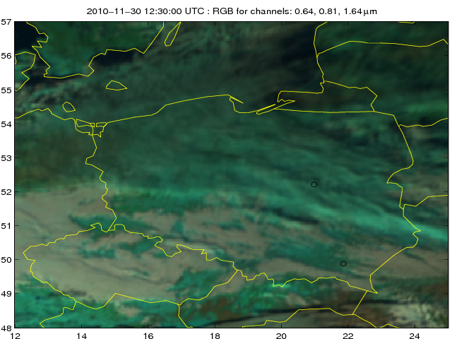

Slide 28
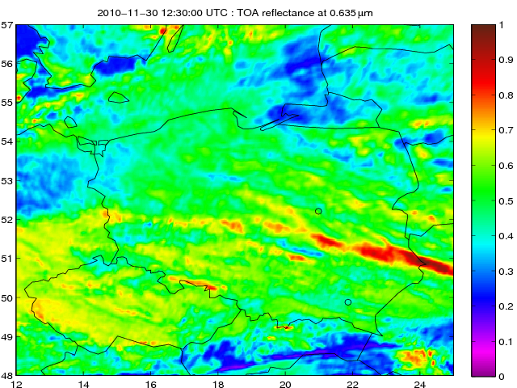

Slide 29
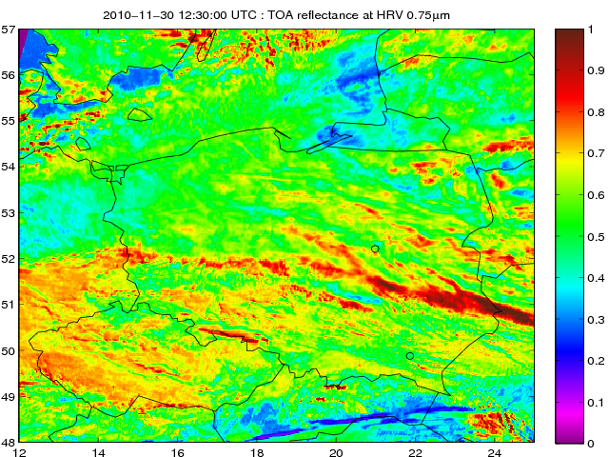

Slide 30
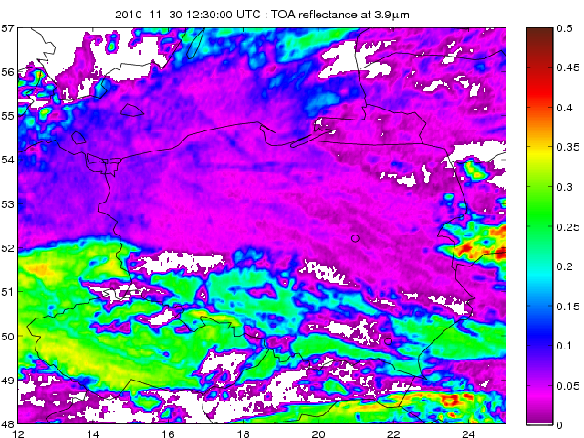

Slide 31
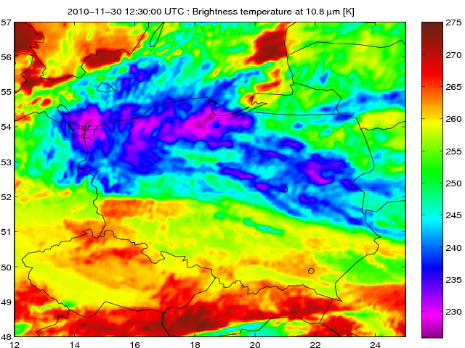

Slide 32
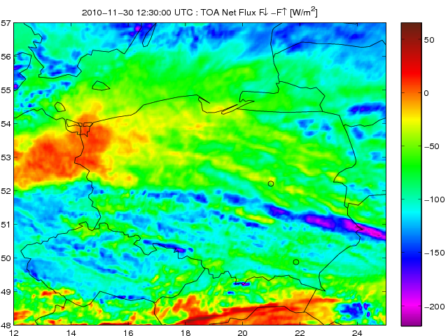

Slide 33
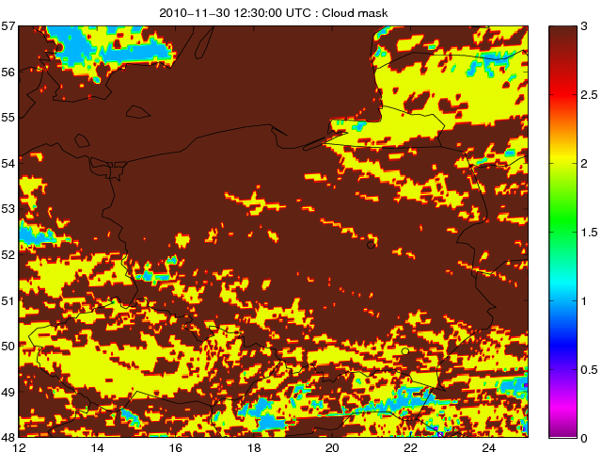

Slide 34
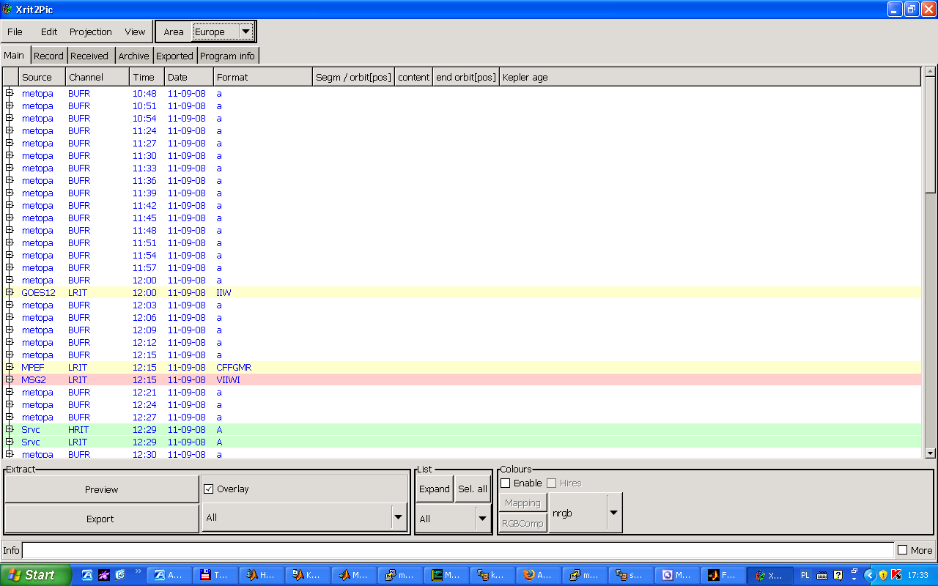
Xrit2pic – program do czytania danych MSG

Slide 35
Algorytmy używane do detekcji chmur
Chmury na zdjęciach satelitarnych:
mają wyższy współczynnik odbicia niż powierzchnia ziemi
niższą temperaturę niż powierzchnia ziemi
wykazują znaczną zmienność czasową przestrzenną współczynnika odbicia i temperatury
Znacznym problemem w przypadku pikseli o szerokości rzędu kilku kilometrów w lub większym jest występowanie chmur konwekcyjnych, których rozmiary mogą być znacznie mniejsze niż wielkość piksela.
Ponadto rzucanie przez chmury cieni na powierzchnie ziemi.

Slide 36
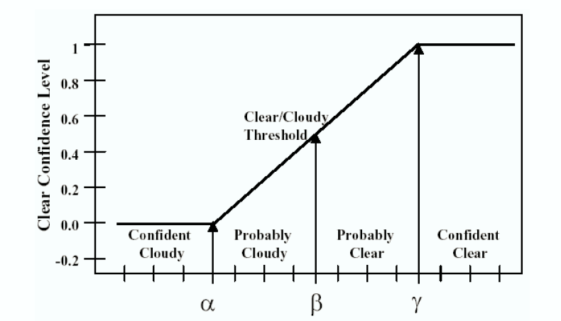
Definicja poziomów wiarygodności

Slide 37
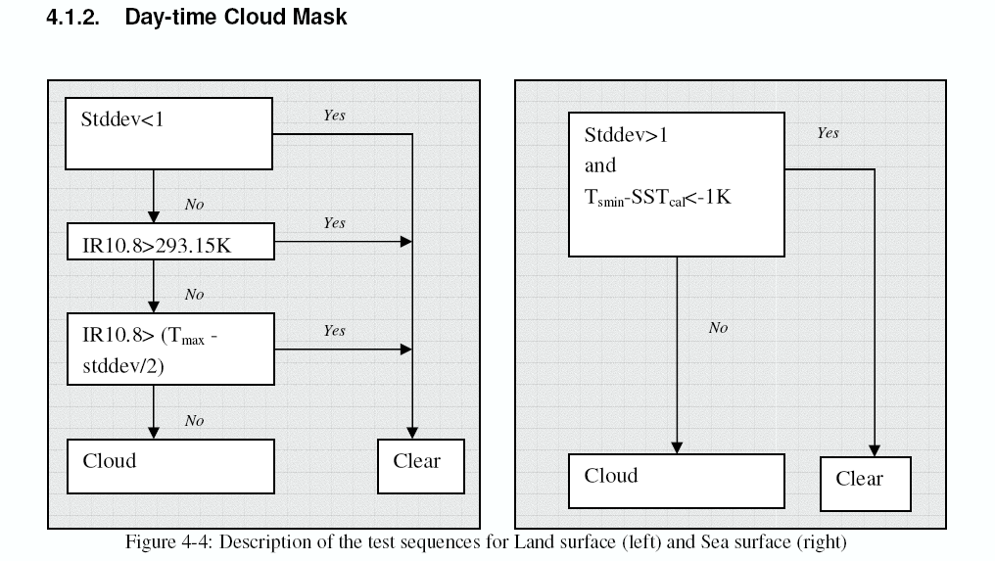
Algorytm MSG - dzienny
Tmax, Tmean, Tmin – średnie klimatologiczne (miesięczne) temp. powierzchni ziemi
Stddev - liczone na podstawie klimatologii (Tmax, Tmin, Tmean)

Slide 38
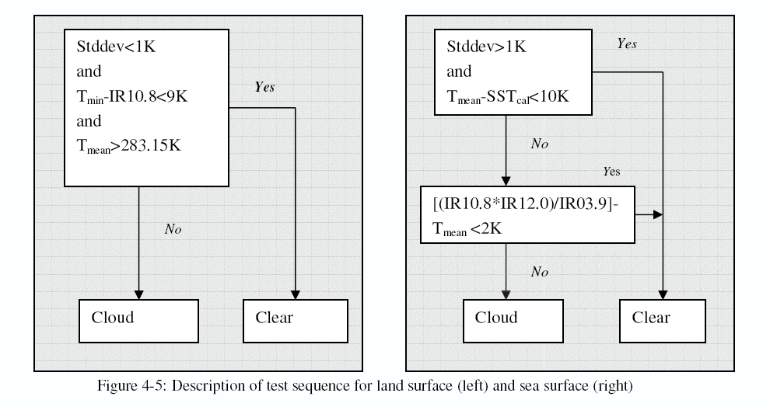
Algorytm MSG - nocny
https://webapps.itc.utwente.nl/librarywww/papers_2007/msc/wrem/masika.pdf

Slide 39
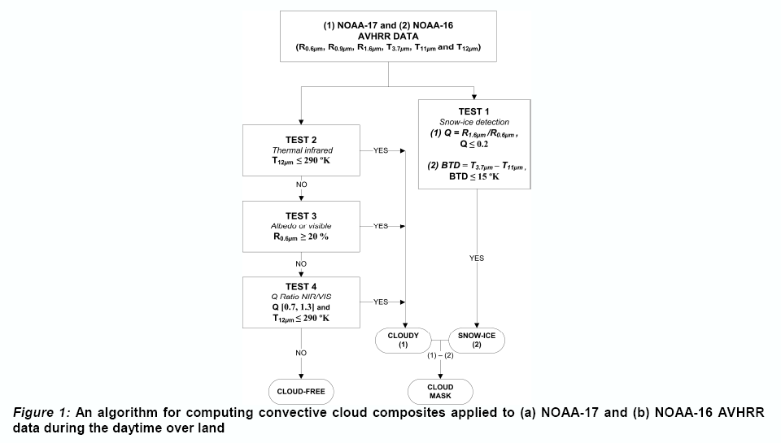
Algorytm dla detektora AVHRR

Slide 40
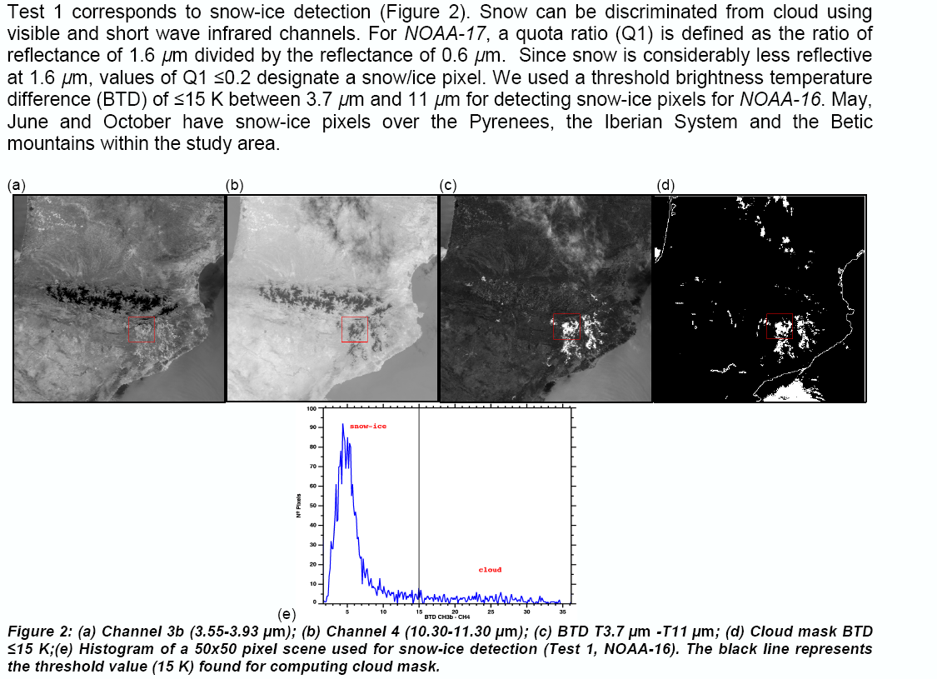

Slide 41
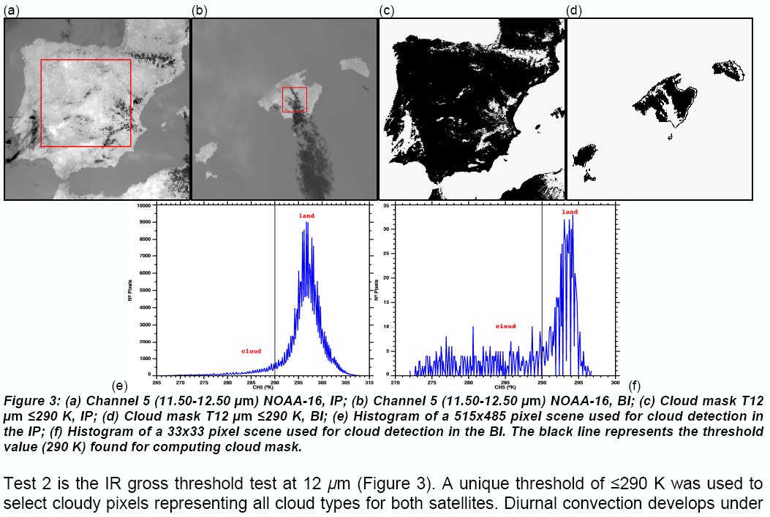

Slide 42
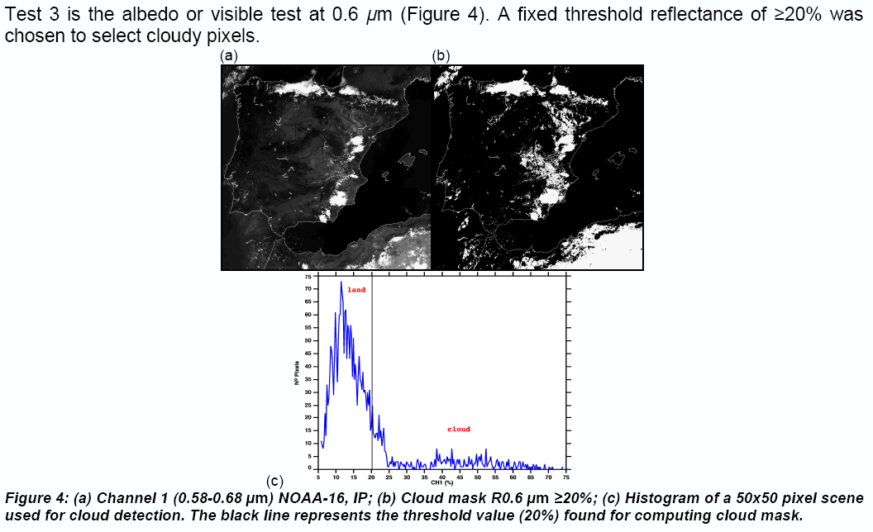

Slide 43
